Slide 1
Predicción del PROMEDIO_GLOBAL de Saber Pro mediante LightGBM y auditoría de fuga temporal: un estudio a nivel de programa académico en Colombia
Edwin Santiago Paz Bedoya
Nathalia Orozco Morales
UNIMINUTO Virtual – Bogotá, Colombia
CONACIC 2026

Slide 2
Problema y objetivo
Problema
Los resultados de Saber Pro se publican meses después
de la aplicación del examen.
Objetivo
Estimar el PROMEDIO_GLOBAL a nivel de programa
con información histórica pública del ICFES.
CONACIC 2026 2/10

Slide 3
Datos y construcción del panel
127.716 observaciones procesadas
Reportes ICFES 2020–2024
Unidad de análisis
Institución, programa,
prueba y año
Historial por entidad
CONACIC 2026 3/10

Slide 4
Control de fuga y esquema de evaluación
Entrenamiento 2020–2023
98.954 filas
Test externo 2024
28.762 filas
Exclusión de puntajes y niveles de desempeño del mismo ciclo
Rezagos construidos con las observaciones anteriores disponibles
CONACIC 2026 4/10

Slide 5
Modelos evaluados
Ridge y Lasso
Regresión lineal con penalización L2 (Ridge) y L1 (Lasso)
LightGBM
Boosting de árboles. Búsqueda con 50 trials de Optuna
Transformer encoder
Atención sobre secuencias históricas por entidad
Comparación de las configuraciones evaluadas, con diferencias en sus entradas
CONACIC 2026 5/10

Slide 6
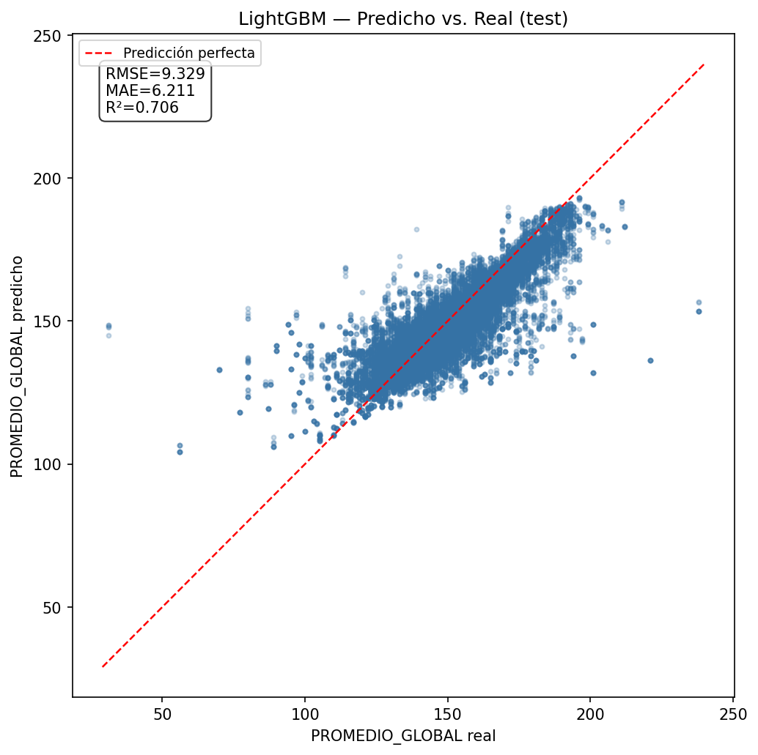
Desempeño global de LightGBM
RMSE 9,33
MAE 6,21
R² 0,706
Test externo 2024
n = 28.762
CONACIC 2026 6/10

Slide 7
Comparación de modelos
Modelo | RMSE | MAE | R²
Ridge | 10,2294 | 7,2967 | 0,6467
Lasso | 10,0722 | 7,0622 | 0,6575
LightGBM | 9,3293 | 6,2109 | 0,7062
Transformer | 16,8588 | n/d | 0,0405
LightGBM obtuvo el menor RMSE y el mayor R²
en el conjunto de prueba 2024.
CONACIC 2026 7/10

Slide 8
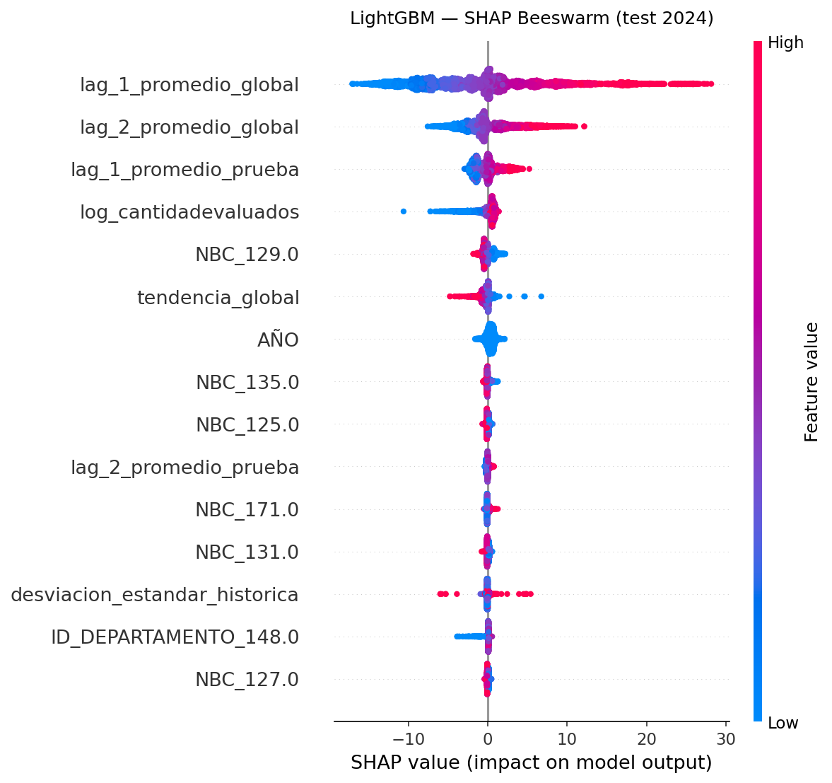
Interpretabilidad mediante SHAP
Principales contribuciones
predictivas observadas
1. Rezago reciente del
PROMEDIO_GLOBAL
2. Segundo rezago global
3. Rezago de la prueba
SHAP describe contribuciones
a la predicción, sin causalidad.
CONACIC 2026 8/10

Slide 9
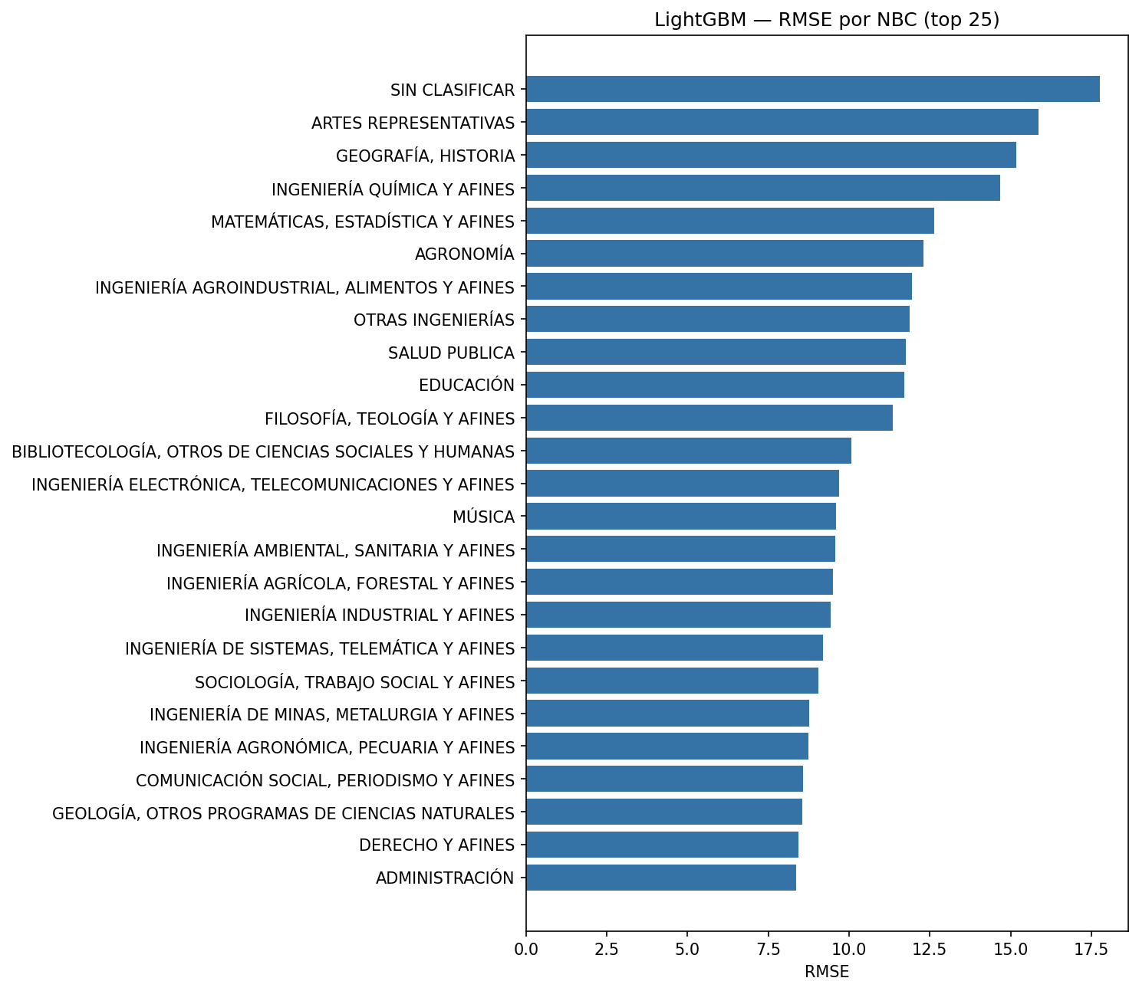
Análisis de error y limitaciones
RMSE por departamento
Sucre ≈13 puntos
Chocó ≈12 puntos
Putumayo ≈11 puntos
Un único año de prueba
Datos agregados, sin covariables
socioeconómicas
Heterogeneidad del error
entre grupos
CONACIC 2026 9/10

Slide 10
Conclusiones
1. LightGBM alcanzó RMSE 9,33 y R² 0,706
en el test 2024.
2. Los rezagos históricos contienen la mayor
señal predictiva observada.
3. Se requiere ampliar la validación temporal y revisar
la heterogeneidad entre grupos antes de un uso institucional.
Trabajo futuro: validación walk-forward, revisión de variables y evaluación institucional.
CONACIC 2026 10/10

